Slide 1



Slide 2
Universidad Autónoma del Estado de México
Facultad de Economía
Licenciatura:
Relaciones Económicas Internacionales
Unidad de Aprendizaje:
«Probabilidad y Estadística»
(8 Créditos)
Clave: E01402
Tema:
Probabilidad
Elaboró: Edna Edith Solano Meneses.
AGOSTO 2015

Slide 3
PROBABILIDAD Y ESTADÍSTICA
PROBABILIDAD

Slide 4
Índice
Objetivo | ………………………………… | 6
Introducción | ………………………………… | 7
Probabilidad | ………………………………… | 8
Definiciones de probabilidad y Estadística | ………………………………… | 9
Clasificación | ………………………………… | 17
Principios de Probabilidad | ………………………………… | 24
Reglas básicas | ………………………………… | 27
Teorema de Bayes | ………………………………… | 29
Permutaciones y combinaciones | ………………………………… | 22
Variables aleatorias | ………………………………… | 44

Slide 5
Distribuciones discretas | ………………………………… | 50
Distribuciones continuas | ………………………………… | 52
Ejercicios | ………………………………… | 54
Caso Práctico 1 | ………………………………… | 58
Caso Práctico 2 | ………………………………… | 59
Referencias | ………………………………… | 60
Guión Explicativo | ………………………………… | 62

Slide 6
Objetivo
Conocer los conceptos básicos de la, «probabilidad» con la idea fundamental de que los alumnos puedan introducirse en el campo de la probabilidad y estadística , como parte fundamental de su formación; para generar habilidades y razonamientos, que les auxiliarán para desarrollar mecanismo de análisis para apoyar la toma de decisiones.

Slide 7
Introducción
Hoy en día la probabilidad tiene un papel sumamente importante dentro del desarrollo profesional; debido a que necesariamente requieren analizar series de datos , que apoye y ayude en la toma de decisiones ; por tal razón el presente trabajo da a conocer los elementos más sobresalientes de la probabilidad, que es el eje inicial de la aplicación de la economía.

Slide 8
DEFINICIÓN

Slide 9
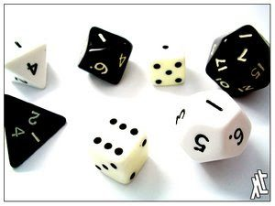
La probabilidad constituye una rama de
las matemáticas que se ocupa de medir
o determinar cuantitativamente la
posibilidad de que un suceso o
experimento produzca un determinado
resultado.”

Slide 10

Definiciones:
Para Allen (2002), es la expresión del grado de desconocimiento de una condición futura y es la que se encarga de evaluar todas aquellas actividades en donde se tiene incertidumbre acerca de los resultados que se pueden esperar.
Para Rodríguez (2007), es el conjunto de posibilidades de que un evento ocurra o no en un momento y tiempo determinados..

Slide 11
“ Probabilidad es aquella que se encarga de proponer modelos que puedan predecir los fenómenos aleatorios”

Slide 12
Definiciones:
Para Spiegel (1991), la estadística es una ciencia con base matemática referente a la recolección, análisis e interpretación de datos, que busca explicar condiciones regulares en fenómenos de tipo aleatorio.

Slide 13
“Estadística es aquella que nos ofrece métodos y técnicas que permiten entender los datos a partir de modelos”

Slide 14
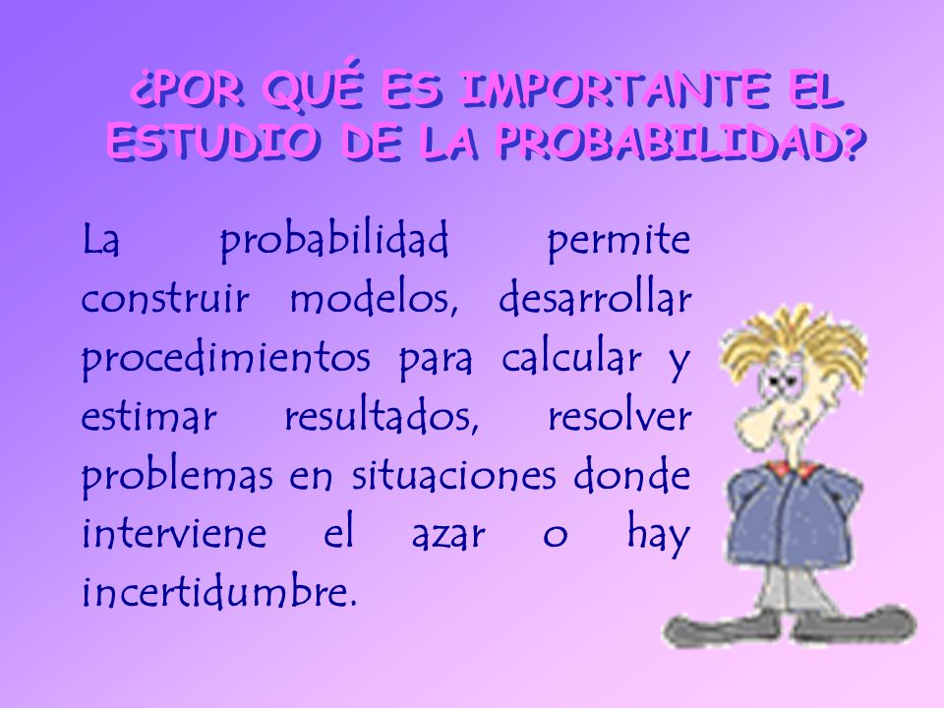
Importancia

Slide 15

Importancia
¿PORQUE ES IMPORTANTE ESTUDIAR ESTADÍSTICA?
Hablar de estadística es hablar de datos sobre un fenómeno, acontecimiento, situación;
dichos datos recopilados, organizados y resumidos para ser analizados, nos ayudan de cierta forma a conocer o a entender y reconocer diversas situaciones.

Slide 16
Relación entre Probabilidad y Estadística
De esta manera, el Cálculo de
las Probabilidad es una teoría
matemática y la Estadística
es una ciencia aplicada donde
hay que dar un contenido
concreto a la noción de
Probabilidad.

Slide 17
Clasificación de la Probabilidad
Probabilidad
Clásica
Empírica
Subjetiva

Slide 18
Clasificación de la Estadística
Estadística
Descriptiva
Inferencial

Slide 19

Clásica: En esta un suceso puede ocurrir de N maneras mutuamente excluyentes e igualmente probables y n de ellas poseen una característica A
www.google/imagenes

Slide 20

Frecuencial: También empírica, determina la probabilidad sobre la base de la proporción de veces que ocurre un evento favorable en un número de observaciones.
www.google/imagenes

Slide 21

Subjetiva. Probabilidad de ocurrencia de un suceso basado en la experiencia previa, la opinión personal o la intuición del individuo.
www.google/imagenes

Slide 22
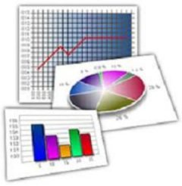
Descriptiva: Es la técnica que encarga de la recopilación, presentación, tratamiento y análisis de los datos, con el objeto de resumir, describir las características de un conjunto de datos y por lo general toman forma de tablas y gráficas.
www.google/imagenes

Slide 23

Inferencial: Técnica mediante la cual se sacan conclusiones o generalizaciones acerca de parámetros de una población basándose en el estadígrafo o estadígrafos de una muestra de población
www.google/imagenes

Slide 24
Principios de probabilidad
Experimento: es el proceso mediante el cual se obtiene una observación o medición y que puede producir un valor numérico.
Evento simple: es el resultado que se observa en una sola repetición del experimento
Evento mutuamente excluyente: eventos en los que se cumple la característica de que NO pueden suceder al mismo tiempo

Slide 25
Principios de probabilidad
Espacio muestral: son todos los resultados obtenidos en un experimento y está representado por S o Ω y a cada elemento se le denomina punto muestral

Slide 26

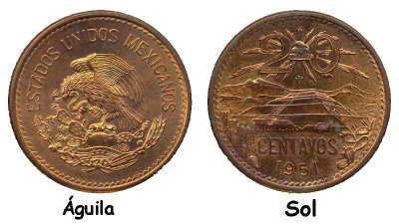
EJEMPLO
Una persona tiene una moneda y en unos momentos va a lanzarla al aire y por supuesto existe la incertidumbre sobre el resultado de tal acción, veamos la interpretación de cada uno de los términos.
Experimento: lanzar una moneda
Evento: Cada una de las respuestas de esta actividad,
Espacio muestral.
www.google/imagenes/ejecutivas

Slide 27
Reglas Básicas de la Probabilidad
P(A o B) = P(A) + P (B)
Regla especial
de la adición
Regla general
de la adición
P(A o B) = P(A) + P (B) - P(A y B)

Slide 28
Reglas Básicas de la Probabilidad
P(A y B) = P(A) + P (B/A)
Regla general
de la multiplicación
Regla especial
de la multiplicación
P(A y B) = P(A) * P (B)

Slide 29
TEOREMA DE BAYES

Slide 30
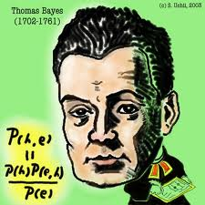
Teorema de Bayes
En la teoría de probabilidad el teorema de Bayes es fundamental pues[] expresa la probabilidad condicional de un evento aleatorio A dado B en términos de la distribución de probabilidad condicional del evento B dado A. (Wolepole,2012)
..

Slide 31
Recordar
.
El Teorema de Bayes sostiene
que la actualización se realiza
multiplicando la probabilidad
a priori por P(A/B)/P(A).

Slide 32

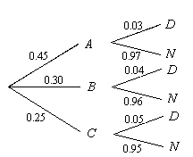
Tres máquinas, A, B y C, producen el 45%, 30% y 25%, respectivamente, del total de las piezas producidas en una fábrica. Los porcentajes de producción defectuosa de estas máquinas son del 3%, 4% y 5%.
Para calcular la probabilidad de que la pieza elegida sea defectuosa, P(D), por la propiedad de la probabilidad total,
P(D) = P(A) · P(D/A) + P(B) · P(D/B) + P(C) · P(D/C) =
= 0.45 · 0.03 + 0.30 · 0.04 + 0.25 · 0.05
= 0.038

Slide 33
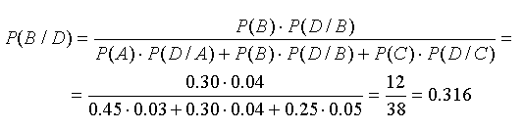
Tres máquinas, A, B y C, producen el 45%, 30% y 25%, respectivamente, del total de las piezas producidas en una fábrica. Los porcentajes de producción defectuosa de estas máquinas son del 3%, 4% y 5%.
A)Tomamos, al azar, una pieza y resulta ser defectuosa; calcula la probabilidad de haber sido producida por la máquina B.

Slide 34
PERMUTACIONES Y COMBINACIONES

Slide 35

PRINCIPIOS DE CONTEO
El análisis combinatorio permite enumerar los posibles sucesos cuando es difícil y muy complejo.
Para facilitar la cuenta se analizan tres fórmulas para contar:
a).-La fórmula de la multiplicación
b).-La fórmula de las permutaciones
c).-La fórmula de las combinaciones
.

Slide 36
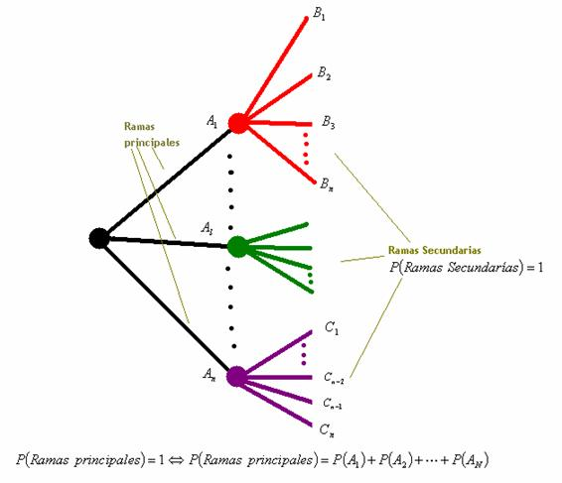
FÓRMULA DE LA MULTIPLICACIÓN
Si hay m formas de hacer una cosa y n formas de hacer otra cosa hay m x n formas de hacer ambas
Número total de disposiciones= (m) (n)
Esta fórmula se puede generalizar para 2 ó más eventos

Slide 37
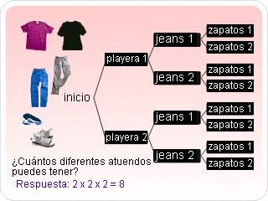
www.google/imagenes/ diagrama arbol

Slide 38

COMBINACIONES
Si el orden de los objetos es no importante
Ejemplo: En una ensalada de frutas es una combinación de manzanas, uvas y bananas no importa en qué orden ponemos las frutas, finalmente es la misma ensalada.

Slide 39
COMBINACIÓN CON REPETICIÓN
CR_{n} = ( n+r-1)!
r!(n-1)!
Ejemplo: tenemos el conjunto
X= {1, 2, 3, 4} y se desea formar pares.
(1,1) | (1,2) | (1,3) | (1,4)
 | (2,2) | (2,3) | (2,4)
 |  | (3,3) | (3,4)
 |  |  | (4,4)
Incluimos aquellos números que se repitan
Como (1,1), (2,2) etc,
Resultado= 10 posibilidades

Slide 40
COMBINACIÓN SIN REPETICIÓN
CR_{n} = n!
r!(n-1)!
Ejemplo: tenemos el conjunto
X= {1, 2, 3, 4} y se desea formar pares.
X | (1,2) | (1,3) | (1,4)
 | X | (2,3) | (2,4)
 |  | X | (3,4)
 |  |  | X
No Incluimos aquellos números que se repitan
Como (1,1), (2,2) etc,
Resultado= 6 posibilidades

Slide 41

PERMUTACIONES
Si el orden de los objetos es si es importante
Ejemplo: la cerradura es 472": ahora SI importa el orden. "724" no funcionaría, ni "247". Tiene que ser exactamente 4-7-2 y es una permutación..

Slide 42
PERMUTACIÓN CON REPETICIÓN
PR _{n} = n^{r}
Ejemplo: tenemos el conjunto
X= {1, 2, 3, 4} y se desea formar pares.
X | (1,2) | (1,3) | (1,4)
(2,1) | x | (2,3) | (2,4)
(3,1) | (3,2) | x | (3,4)
(4,1) | (4,2) | (4,3) | x
SI Incluimos aquellos números que se repitan, además SI nos interesa el orden; (1,2) , (2,1)
Resultado= 12 posibilidades

Slide 43
PERMUTACION SIN REPETICIÓN
P _{n} = n!
(n-r)!
Ejemplo: tenemos el conjunto
X= {1, 2, 3, 4} y se desea formar pares.
X | (1,2) | (1,3) | (1,4)
 | X | (2,3) | (2,4)
 |  | X | (3,4)
 |  |  | X
Si Incluimos aquellos números que se repitan
Como (1,1), (2,2) etc,
Resultado= 6 posibilidades

Slide 44

VARIABLES ALEATORIAS
Y
DISTRIBUCIONES DE PROBABILIDAD

Slide 45

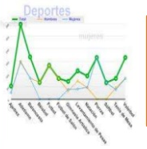
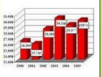
VARIABLES ALEATORIAS
Relación entre los sucesos del espacio muestral y el valor numérico que se les asigna.
Función que asigna un valor numérico a cada suceso elemental del espacio muestral.
vhttp://es.slideshare.net/HOLAXD/estadistica-grficos

Slide 46

Una variable aleatoria puede tomar un número numerable o no numerable de valores, dando lugar a dos tipos de variable aleatoria: discreta y continua.

Slide 47
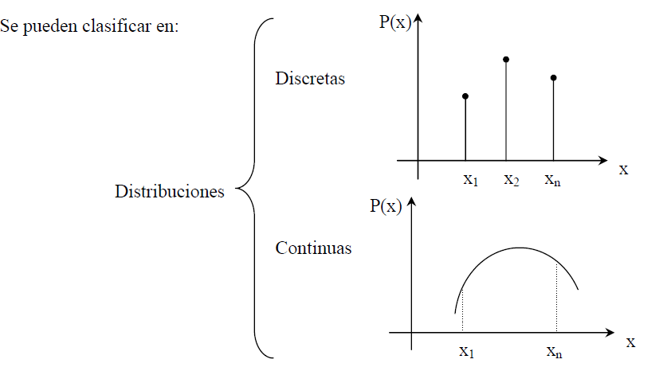
Clasificación: discreta y continua.

Slide 48
VARIABLE DISCRETA
Variable aleatoria discreta.-Se dice que una variable aleatoria X es discreta si puede tomar un número finito o infinito, pero numerable, de posibles valores.

Slide 49
VARIABLE CONTINUA
Variable aleatoria continua.-Se dice que una variable aleatoria X es continua si puede tomar un número infinito (no numerable) de valores, o bien, si puede tomar un número infinito de valores correspondientes a los puntos de uno o más intervalos de la recta real.
Fuente: Imagen recuperada de http://probabilidad2013a.blogspot.mx/2013/05/distribucion-de-probabilidad-con_6.html

Slide 50
DISTRIBUCIONES DE PROBABILIDADES DISCRETAS
Una variable aleatoria es discreta Cuando asumen un número limitado de valores y sus distribuciones de probabilidad son

Slide 51
DISTRIBUCIONES DE PROBABILIDADES DISCRETAS
Bernoulli
Binomial
Multinomial
Hipergeométrica
Poisson

Slide 52
DISTRIBUCIONES DE PROBABILIDAD CONTINUA
Son aquellas donde las variables en estudio pueden asumir cualquier valor dentro de determinados límites; por ejemplo, la estatura de un estudiante

Slide 53
DISTRIBUCIONES DE PROBABILIDAD CONTINUA
Uniforme
Normal
Exponencial

Slide 54
Ejercicios
Instrucciones: Elige y marca la respuesta correcta para
cada pregunta
¿Cuál de los siguientes enunciados es correcto en probabilidad?
Varia de 0 a 1
Debe asumir valores negativos
Debe ser mayor a 1
Puede reportase únicamente en decimales
2. Un experimento es:
Un conjunto de eventos
Un conjunto de resultados
Siempre mayor a 1
El acto de tomar medidas de la observación de alguna actividad
Ninguna de las anteriores

Slide 55
3. ¿Cuáles de las anteriores no es un tipo de probabilidad?
Subjetiva
Independiente
Empírica
Clásica
4. Dos eventos son independientes si:
En virtud de haber ocurrido uno el otro no puede ocurrir
La probabilidad de que ocurra es mayor a 1
No podemos contar los posibles resultados
La probabilidad de que uno de los eventos ocurra no afecta a la probabilidad de que también el otro ocurra.
Ninguna de las anteriores

Slide 56
5. La regla especial de adición se usa para combinar
Eventos independientes.
Eventos mutuamente excluyentes
Eventos cuya suma es mayor a 1
Eventos basados en probabilidad subjetiva
La unión de probabilidades
6. Usamos la Regla General de la Multiplicación para combinar
Eventos que son independientes
Eventos mutuamente excluyentes
Eventos cuya suma es mayor a 1.00
Eventos basados en probabilidad subjetiva
La unión de probabilidades.

Slide 57
7.Cuando la probabilidad de un evento se encuentra al restar uno a la probabilidad de no ocurrencia, estamos usando:
Probabilidad subjetiva
La regla del complemento.
La regla general de la adición.
La regla especial de la multiplicación
Unión de probabilidades
8. El Teorema de Bayes
Es un ejemplo de probabilidad subjetiva
Asume valores menores a 0.
Usado para revisar una probabilidad basado en información nueva.
Se determina usando la regla del complemento.

Slide 58
Caso Práctico 1
En una compañía compran aparatos eléctricos de dos proveedores. 60% son comprados en Eléctrica Mayo, y el resto en Productos Harmon. El nivel de calidad de Eléctrica Mayo es mejor que el de Productos Harmon. 5% de los aparatos comprados en Eléctrica Mayo necesitan mantenimiento adicional, mientras que 8% de los de Productos Harmon lo necesitan. Un aparato eléctrico fue seleccionado al azar y se encontró defectuoso. ¿Cuál es la probabilidad de que haya sido comprado en Productos Harmon?

Slide 59
Caso Práctico 2
Se recibieron dos cajas de camisas para hombre, provenientes de la fábrica. La caja 1 contenía 25 camisas deportivas y 15 de vestir. En la caja 2 había 30 deportivas y 10 de vestir. Se seleccionó al azar una de las cajas y de ésta se eligió, también aleatoriamente, una camisa para inspeccionarla. La prenda era deportiva.
Dada esta información, ¿cuál es la probabilidad de que dicha camisa provenga de la caja 1?

Slide 60
Referencias
Allen, L. (2000). Estadística aplicada a los negocios y la economía. México. Tercera edición. Editorial Mc Graw Hill
Díaz, A. (2013). Estadística Aplicada a la Administración y la Economía. México. Mc Graw Hill
Levine, D. (2014). Estadística para administración. México Sexta edición. Editorial Pearson.
Lind, D. (2012). Estadística Aplicada a los negocios y la economía. México. Décimo Quinta edición. Editorial Mc Graw Hill
Newbold, P. (2010). Estadística para administración y economía. México. Sexta edición. Editorial Pearson.

Slide 61
Referencias
Nieves, A. (2010). Probabilidad y Estadística un enfoque moderno. México. Primera edición. Editorial Mc Graw Hill.
Spiegel,M.(2013). Probabilidad y Estadística. México. Cuarta edición. Editorial Mc. Graw Hill Educación.
Wackerly, D. (2008). Estadística Matemática con aplicaciones. México. Séptima edición . Editorial CENCAGE
Wolepole, R. (2012). Probabilidad y Estadística para ingeniería y ciencias. México. Novena edición. Editorial Prentice Hall.
Google. Imágenes diversas,

Slide 62
Guión Explicativo
PROPOSITO: Dar a conocer al alumno los elementos básicos de la, «probabilidad» como parte fundamental de su formación; para generar habilidades y razonamientos, que les auxiliarán para desarrollar mecanismo de análisis para apoyar la toma de decisiones.
El material didáctico incluye lo más sobresaliente de la Introducción a la probabilidad, desde su concepto, características, clasificación, principios, etc.
La estructura metodológica esta diseñada para que el material en general se utilice para dar a conocer en forma clara y sencilla los aspectos técnico y operacionales de la probabilidad.

Slide 63
  De la diapositiva num. 1 a la 7 se da a conocer la presentación del trabajo, contenido y objetivo.
  En la dispositiva num. 9 a 11 se encuentra la definición de probabilidad
  De la diapositiva num. 12y 13 se encuentran diferentes definiciones de estadistica
  Las relación entre probabilidad y estadística se encuentra en la 16.
  En la diapositiva num. 17 se muestra la clasificación de la probabilidad
  En la diapositiva num. 18 se muestra la clasificación de la estadística

Slide 64
  La explicación de la clasificación de probabilidad se encuentra en la diapositiva num. 1 a la 21.
  De la diapositiva num. 22 a la 23 se habla de la explicación de la clasificación de la estadística.
  Los principios de la probabilidad se encuentran en las diapositivas num. 24 a 26.
  En la diapositiva de la 27 y 28 se encuentran las reglas básicas de la probabilidad
  En la diapositiva num. 29 a 33 se establece el Teorema de Bayes y su explicación.
  Las permutaciones y combinaciones se explica de la diapositiva num. 34 a la 43.

Slide 65
  La definición de variable aleatoria se encuentra en la diapositiva num. 44 a la 49.
  En la diapositiva num. 50 se presentan las distribuciones discretas
  Los distribuciones continuas se encuentran en la diapositiva num. 52
  En la diapositiva 54 a 57 se encuentran ejercicios relativos a los temas explicados.
  En la diapositiva num. 58 y 59 se presentan dos casos prácticos.
  Las referencia consultadas para la realización del presente material se cita en la diapositiva num. 60.

